Slide 1
Dessert book
Monika Kirkova

Slide 2
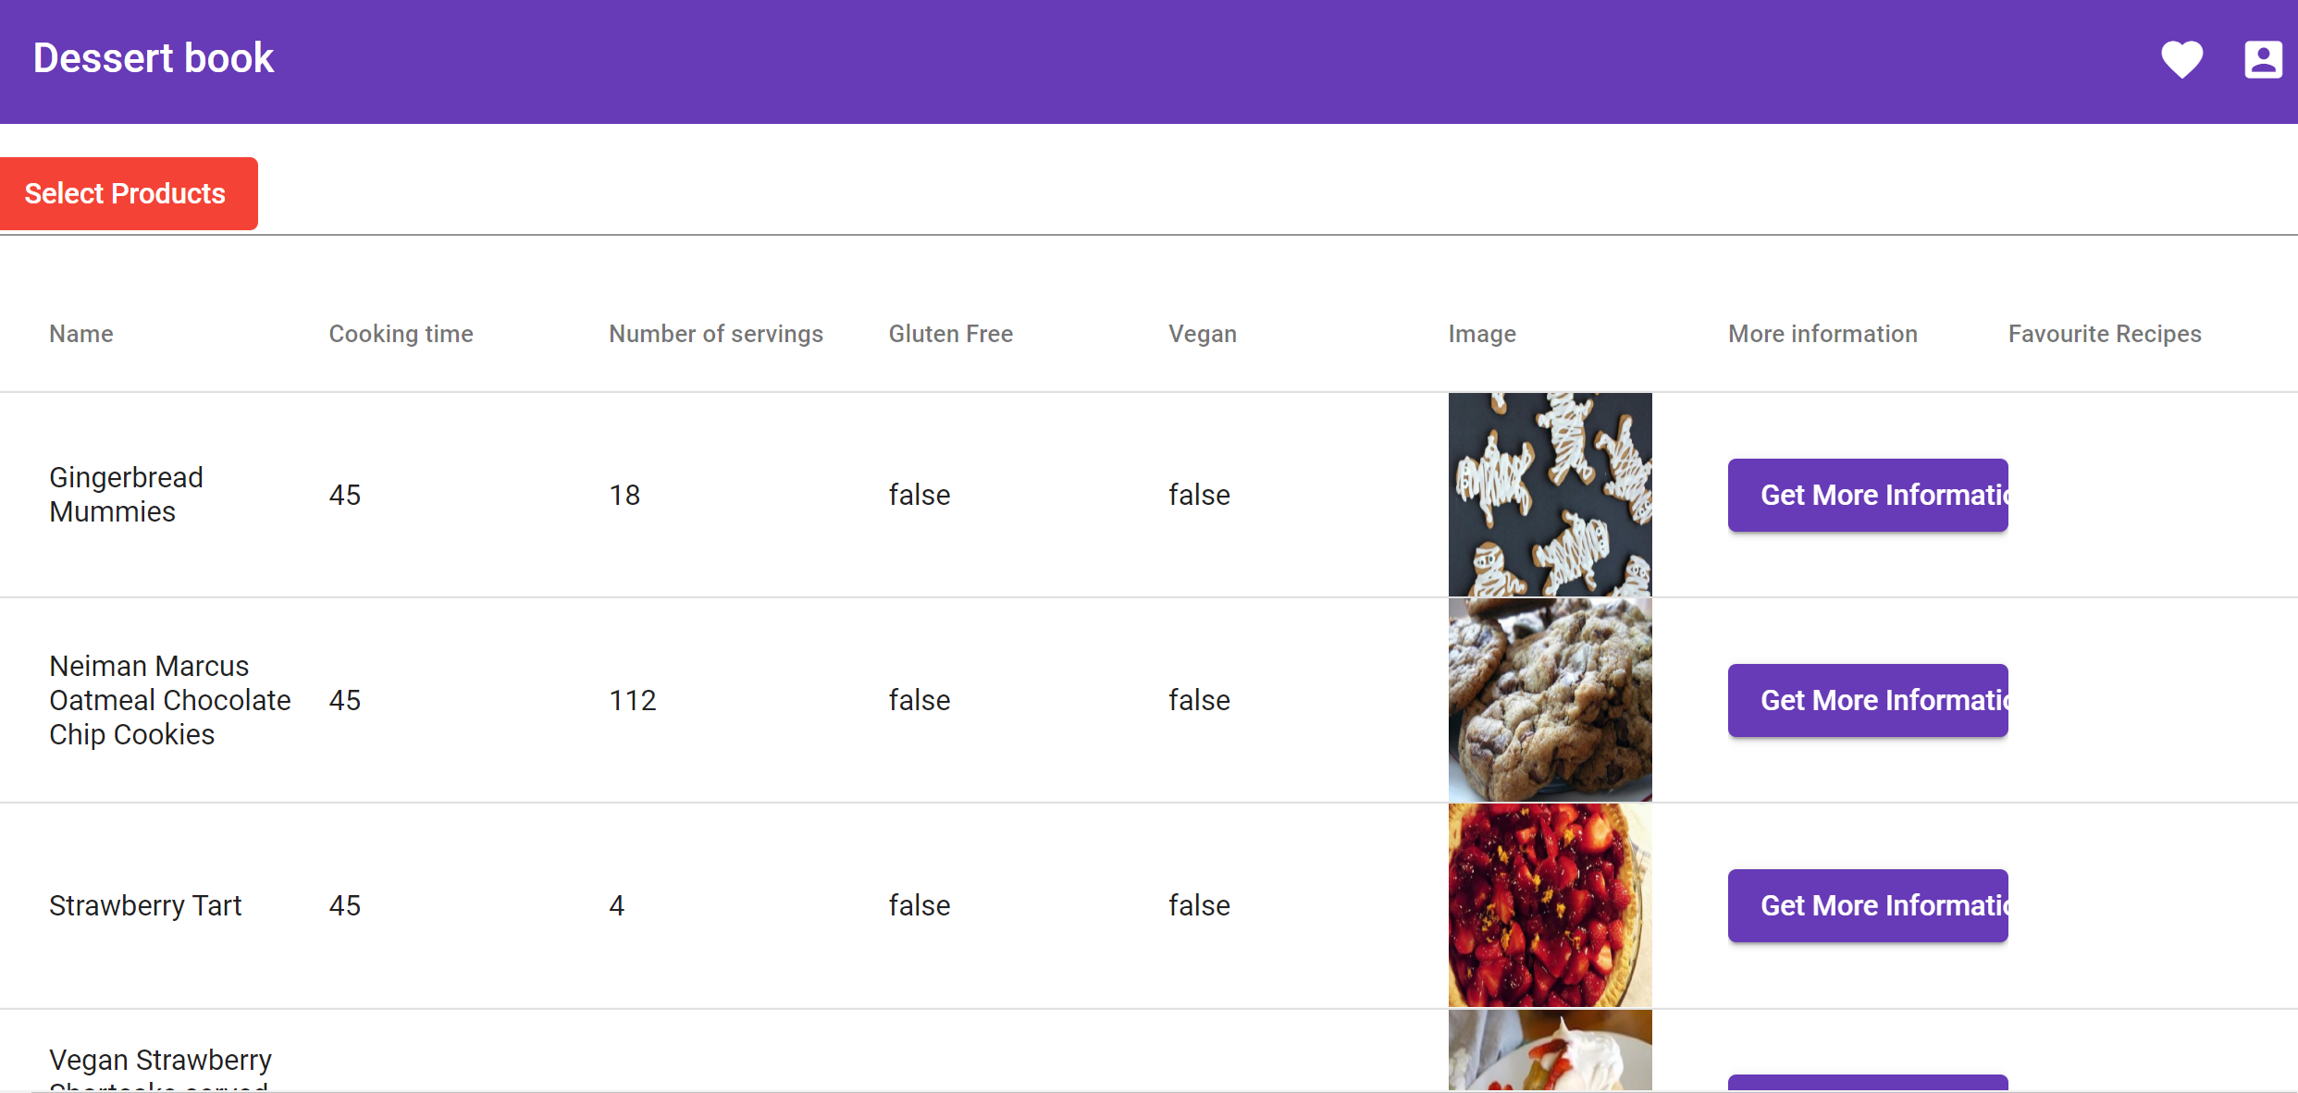
Рецепти за десерти:
Таблица с информация за десерти: съставки, инструкции, време за приготвяне...

Slide 3
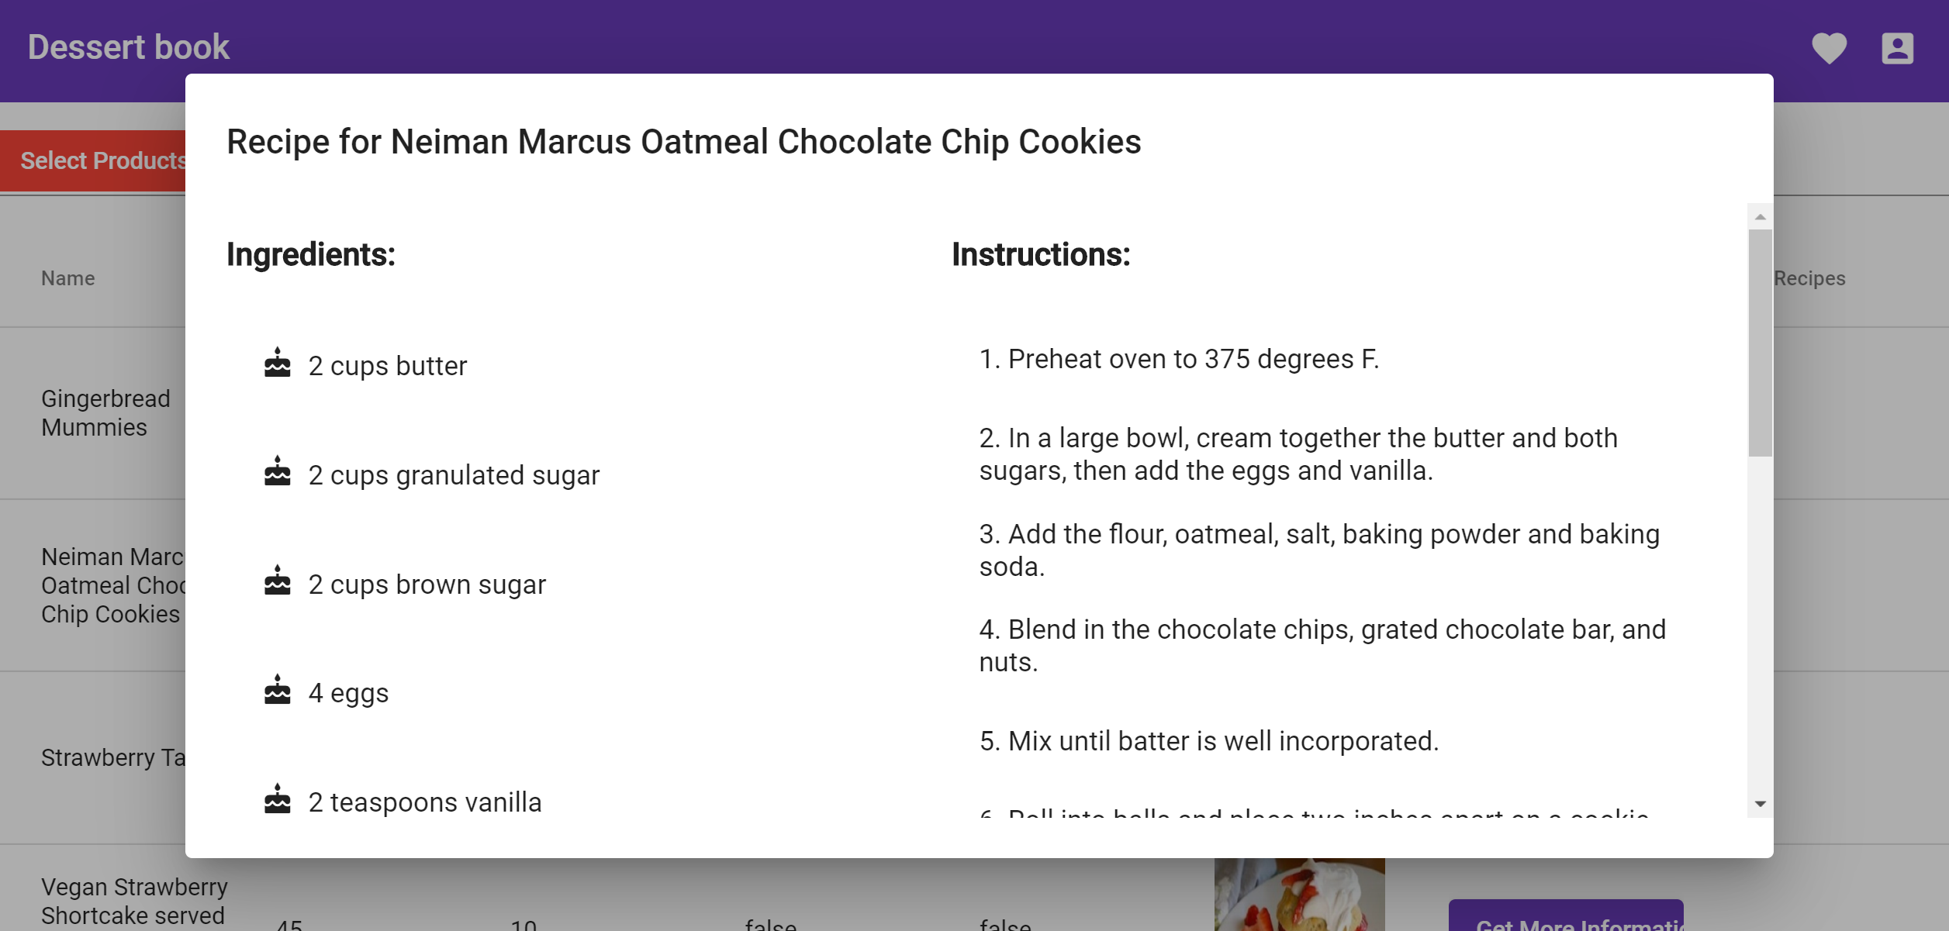
На всяка рецепта има бутон, който отваря диалог с повече информация

Slide 4
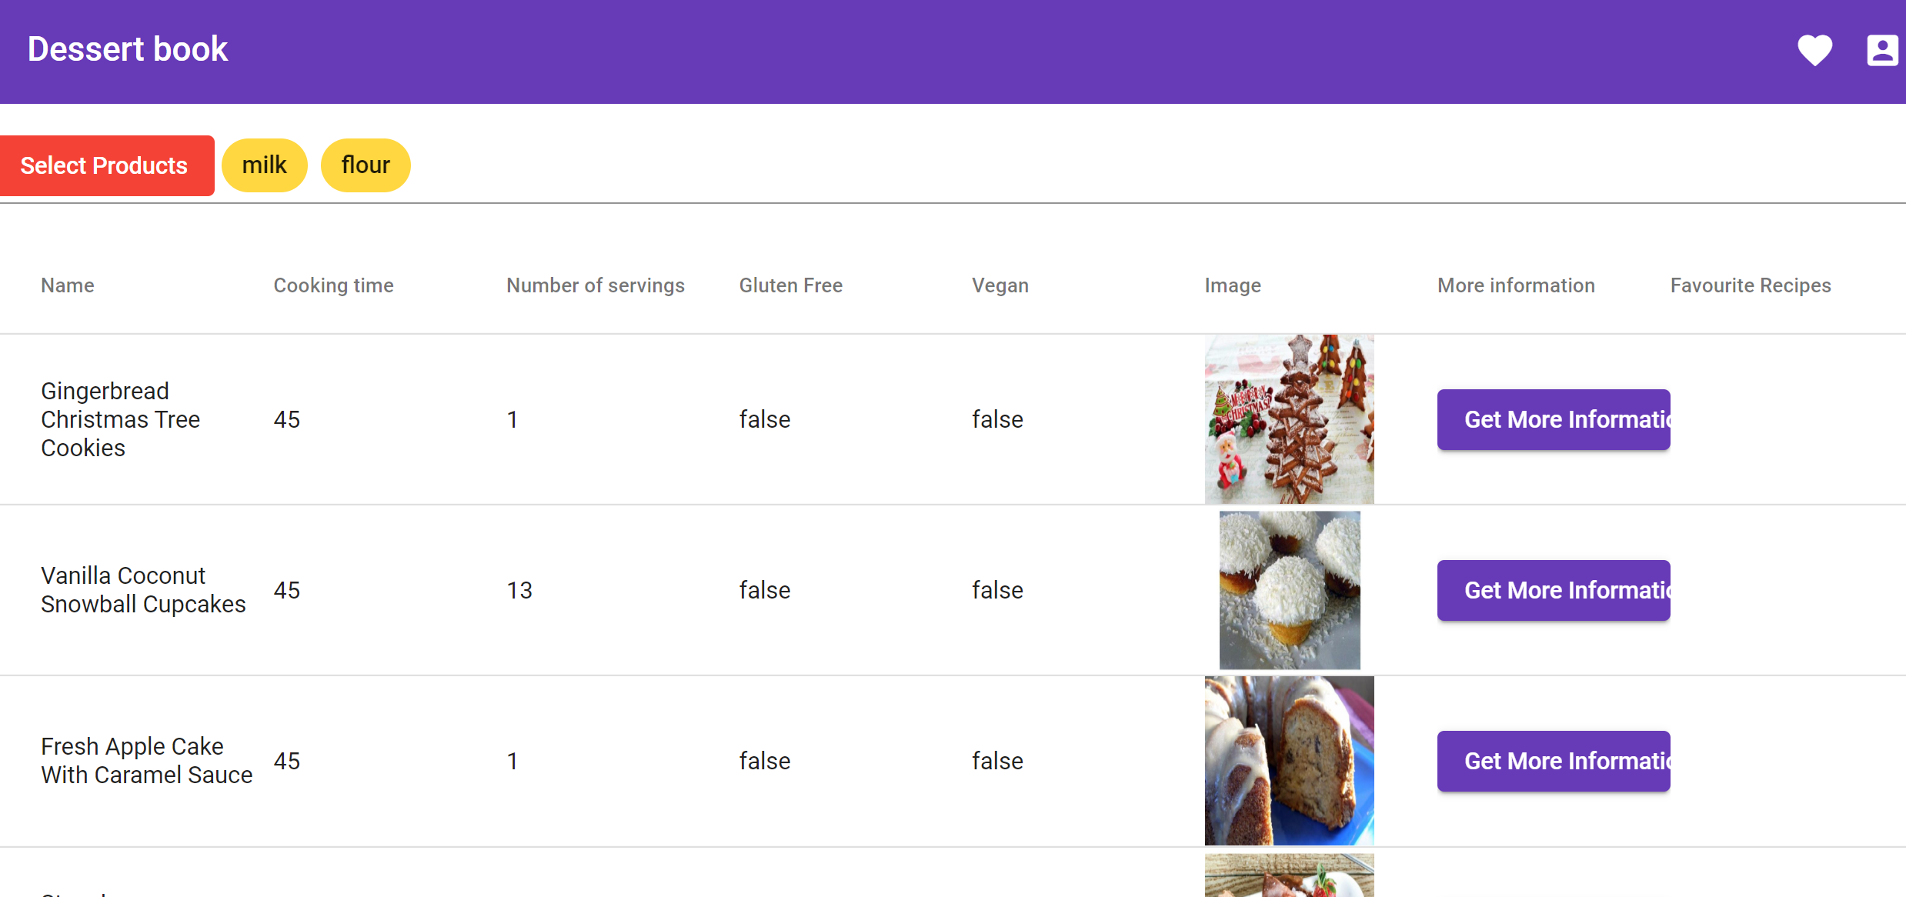
Рецептите могат да се филтрират по съставки

Slide 5
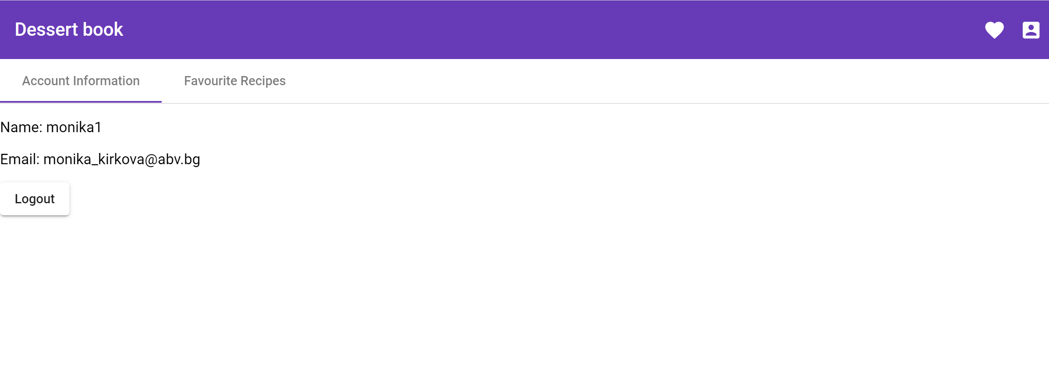
Информация за потребителя

